Slide 1
Новы е меры поддержки СОНКО: как ими воспользоваться

Slide 2
Правовая основа
2
В соответствии с постановлением Правительства Российской Федерации от 7 сентября 2021 г. № 1513 «Об утверждении Правил предоставления в 2021 году из федерального бюджета субсидий субъектам малого и среднего предпринимательства и социально ориентированным некоммерческим организациям, ведущим деятельность в муниципальных образованиях, в наибольшей степени пострадавших в условиях ухудшения ситуации в результате распространения новой коронавирусной инфекции» предусмотрена субсидия в размере 1 МРОТ на каждого сотрудника, предоставляемая за период нерабочих дней с 30 октября 2021 г. по 7 ноября 2021 г. СОНКО, включенных в реестр № 1 или в реестр № 2 на 1 июля 2021 г.
Постановлением Правительства Российской Федерации от 27 февраля 2021 г. № 279 «Об утверждении Правил предоставления субсидий из федерального бюджета российским кредитным организациям на возмещение недополученных ими доходов по кредитам, выданным в 2021 году юридическим лицам и индивидуальным предпринимателям на восстановление предпринимательской деятельности» предусмотрены субсидии по программе ФОТ 3.0 для СОНКО, включенных в реестр № 1 или в реестр № 2.
Notes:
2

Slide 3
Первые итоги (на 18 ноября 2021 г.)
3
В 2 реестрах на 1 июля 2021 г. порядка 42 600 СОНКО.
На 26 ноября 2021 г. подали заявления на получение субсидии 9563 НКО.
8065 НКО (около 19% от всех НКО в реестрах) получили 2 419 млн. рублей на 189 118 работников

Slide 4
Как воспользоваться мерами поддержки
Сколько?
1 МРОТ – 12792 рубля на 1 сотрудника
Важно:
Сроки, в которые можно потратить средства гранта, не установлены (т.е. есть обязанности потратить полученные деньги в 2021 году нет).
Средства гранта могут быть потрачены на любые нужды организации: заработная плата, оплата счетов, предоставление услуг, оборудование и т.д.. Это зависит от потребностей.
Обязанности делать отчисления в фонды социального страхования со средств, полученных за нерабочие дни в размере МРОТ на каждого сотрудника не предусмотрено
Срок подачи заявления: с 1 ноября по 15 декабря 2021 года
Как получить?
На сайте nalog.ru:
Заполнить заявление в личном кабинете юридического лица
Заполнить заявление на сайте и отправить в электронном виде по ТКС или распечатать и отправить
Деньги придут в течение 8 рабочих дней.

Slide 5
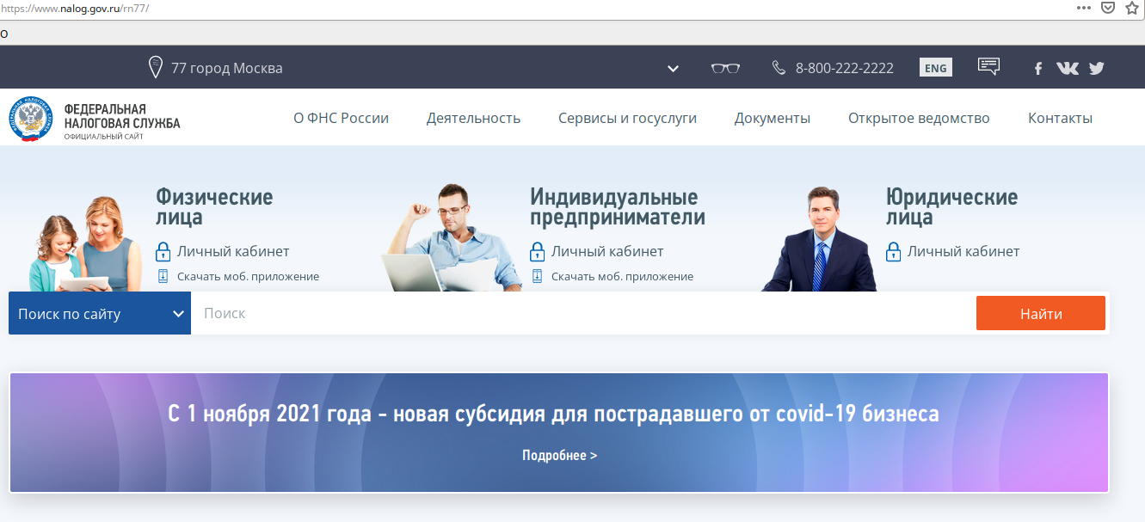
Как проверить право на поддержку

Slide 6
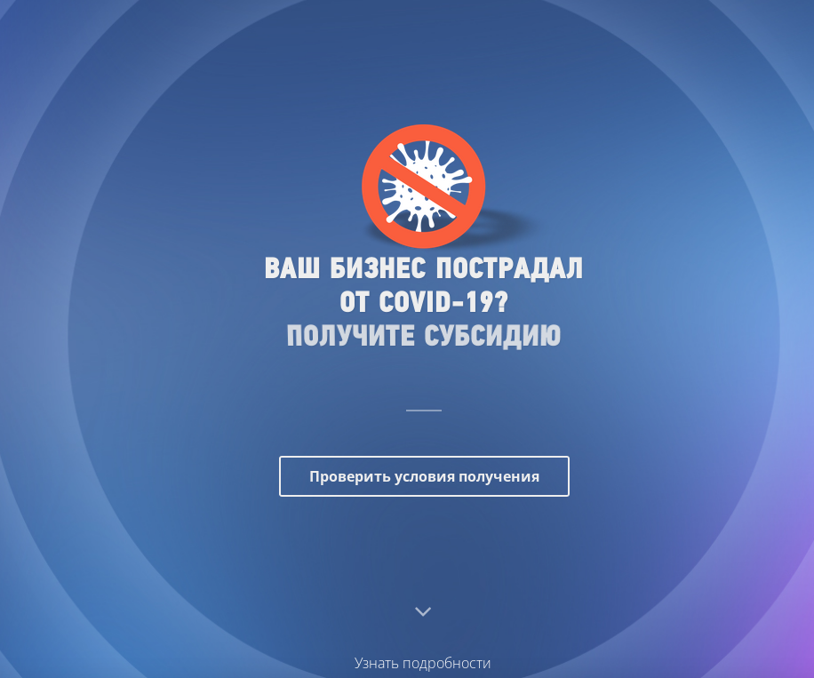
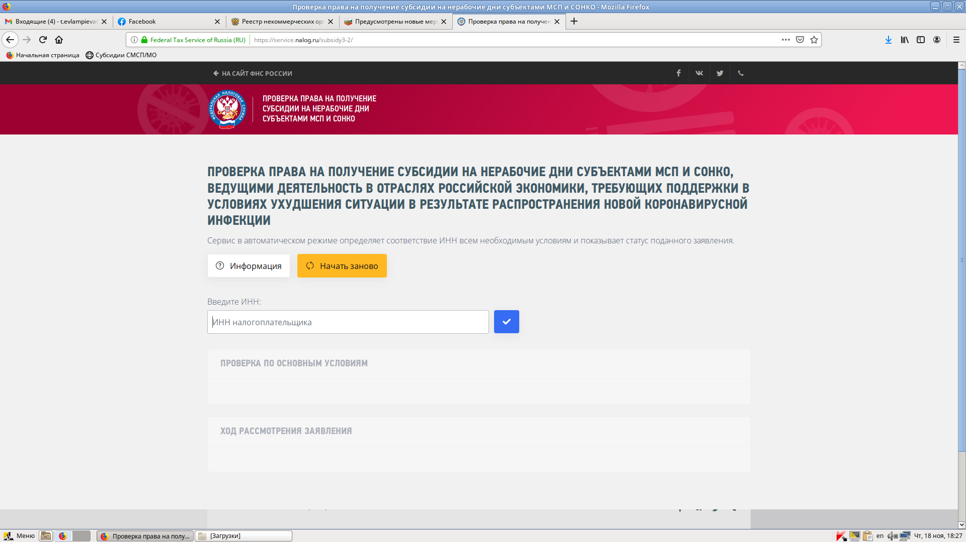
Как проверить право на поддержку

Slide 7
благодарю за внимание!

